Slide 1
Switches
Exact Match
One size never fits all.
-- RFC 1925

Slide 2
Modello astratto di piano dati di uno switch o router

Slide 3
Modello astratto di piano dati di uno switch o router
Exact match ➔ switch
Prefix match ➔ router
Multifield classification
➔ middlebox oppure
➔ layer 4 switch

Slide 4
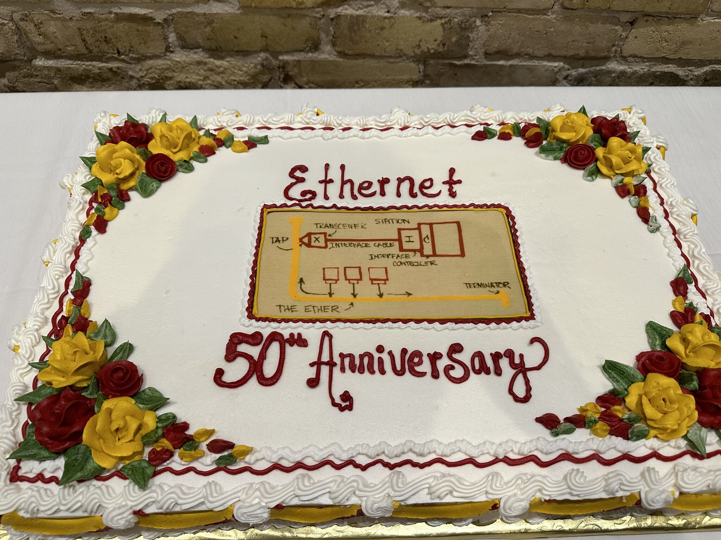
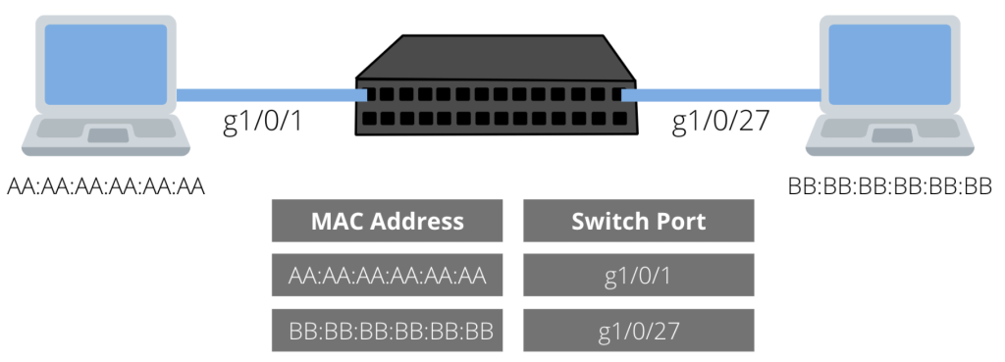
Exact-Match Lookup
50 anni di Ethernet (2023)
Si usa in reti con indirizzi «flat» (non gerarchici)
Gli indirizzi MAC Ethernet sono stringhe di 48 bit prive di valore topologico: non mi dicono dov’è la stazione

Slide 5
Exact-Match Lookup
Tabella degli indirizzi
La ricerca deve essere fatta wire-speed
Il tempo disponibile per eseguire l’algoritmo è pari al tempo tra due pacchetti successivi di grandezza minima altrimenti il sistema perde pacchetti
Nomi alternativi: array associativo, tabella, mappa, dizionario, ecc.
In ogni riga della tabella degli indirizzi compare una coppia (chiave, valore)
La chiave k è di lunghezza fissa e ogni chiave appare al più una sola volta
Il valore v può essere un numero di interfaccia oppure un puntatore a una struttura più complessa

Slide 6
Exact-Match Lookup
Operazioni
Inserisci(k,v)
  inserisce la coppia (k,v) nella tabella
  se la chiave k è gia presente, sovrascrive il valore
v = Trova(k)
  trova il valore v corrispondente alla chiave k
  se la chiave k non è presente restituisce «non presente»

Slide 7
Exact-Match Lookup
Assunzioni
Assunzioni:
L’universo U delle chiavi possibili è grande
L’insieme S delle chiavi che devono essere memorizzate è piccolo. Sia
m = |S| << |U|
Per esempio:
  U = insieme di tutti gli indirizzi MAC (2^48)
  S = insieme degli indirizzi MAC presenti in una certa rete (~100, ~1000)
Sfide:
ricerca e aggiornamento veloci
uso efficiente della memoria

Slide 8
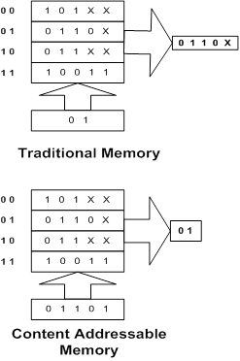
Soluzione hardware
Content Addressable Memory (CAM)
Memoria tradizionale
Input è l’indirizzo di memoria
Output è il contenuto della cella di memoria a quell’indirizzo
Memoria associativa funziona al contrario
Input è il contenuto della cella di memoria
Output è il suo indirizzo
  Usato per recuperare in un’altra tabella il valore associato alla chiave

Slide 9
Soluzione hardware
Content Addressable Memory (CAM)
La ricerca e l’inserimento sono eseguiti in un tempo costante indipendentemente dal numero di elementi inseriti (m)
Pro:
velocità
Contro:
costo (richiede più transistor per bit rispetto a una RAM)
consumo

Slide 10
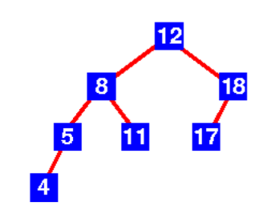
Soluzione software
Exact-Match Lookups con Albero binario
Costruiamo un albero binario
di m elementi
Uso efficiente della memoria.
Prestazioni della ricerca
  caso medio O(log m)
  caso pessimo O(m)

Slide 11
Exact-Match Lookups
Soluzione: Albero binario bilanciato
Riduce il costo di caso pessimo ribilanciando l’albero quando la profondità è eccessiva.
Esempio: alberi AVL (Adel’son-Velskii and Landis, 1962).
Il costo del ribilanciamento ad ogni inserimento è O(log m), quindi ne vale la pena.
Prestazioni della ricerca
caso medio O(log m)
caso pessimo O(log m)

Slide 12
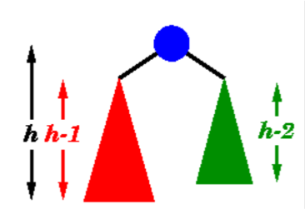
Exact-Match Lookups
Soluzione: Albero AVL
I sottoalberi di ogni nodo hanno una profondità che differisce di al più 1.

Slide 13
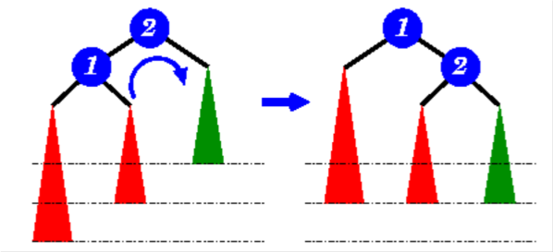
Exact-Match Lookups
Soluzione: Albero AVL
Nel caso in cui un inserimento sbilanci l’albero, si effettua una rotazione.
L’inserimento costa O(log m)

Slide 14
Funzioni hash
Una funzione hash è funzione deterministica h:U → [0, n-1] che genera un output apparentemente casuale.
Poiché |U|>n, esistono molteplici
valori di input che danno lo
stesso output (collisione)
In una buona funzione hash,
le chiavi si distribuiscono
uniformemente nel codominio
0
n-1

Slide 15
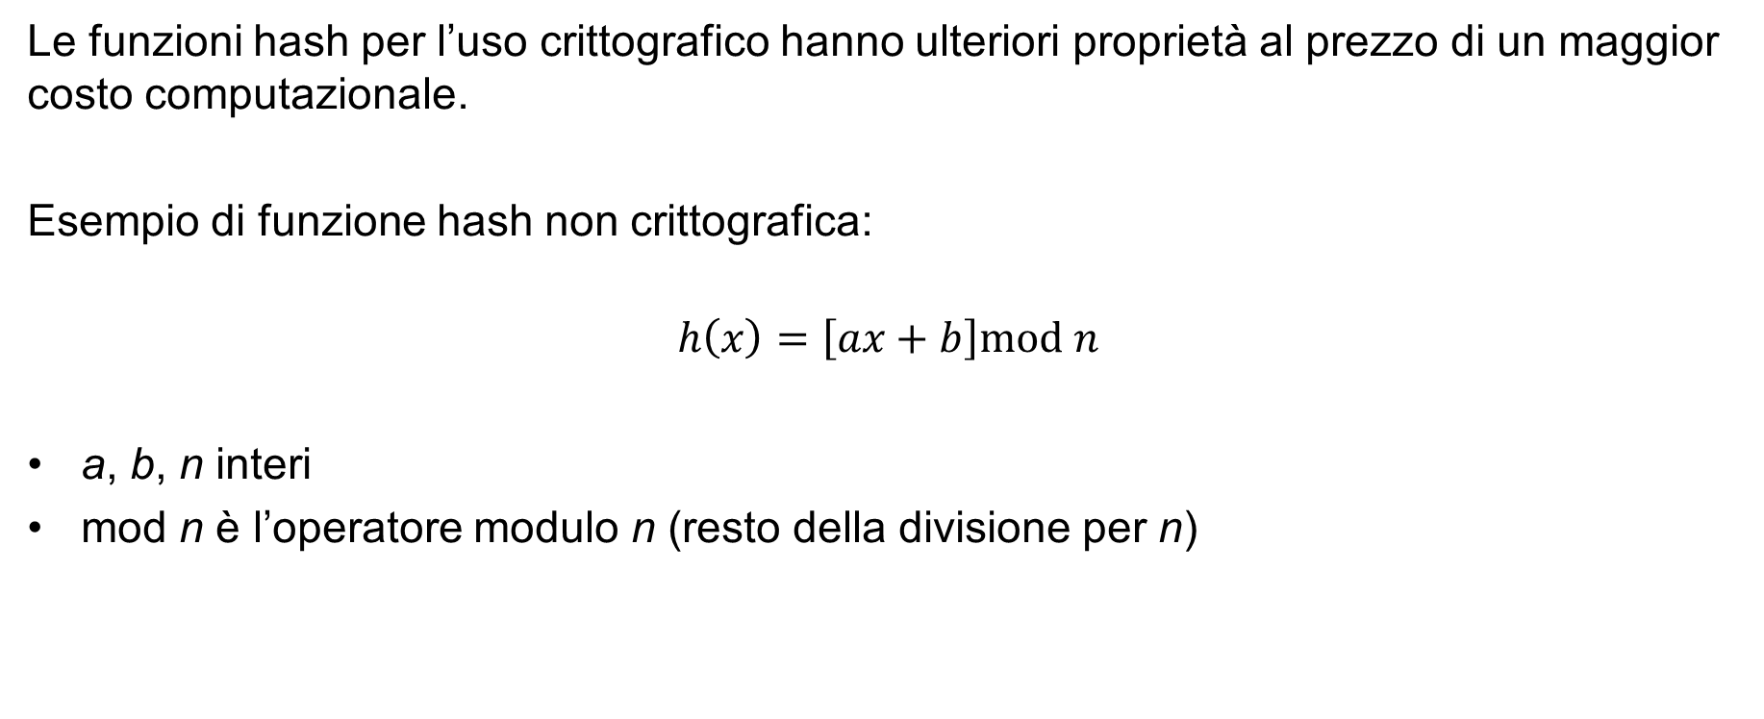
Funzioni hash
Le funzioni hash per l’uso crittografico hanno ulteriori proprietà al prezzo di un maggior costo computazionale.
Esempio di funzione hash non crittografica:
$$h\left(x\right)=\left[ax+b\right]\text{mod} n$$
a, b, n interi
mod n è l’operatore modulo n (resto della divisione per n)

Slide 16
Proprietà delle funzioni hash
Modello dell’oracolo
Il modello dell’oracolo è un modello matematico che descrive il comportamento di una funzione hash ideale.
Sia h(x) definita:
se x non è mai stata osservata
  allora h(x) è un numero casuale uniforme tra 0 e n-1
  salva la coppia (x, h(x) )
se x è già stata osservata, ripeti h(x)

Slide 17
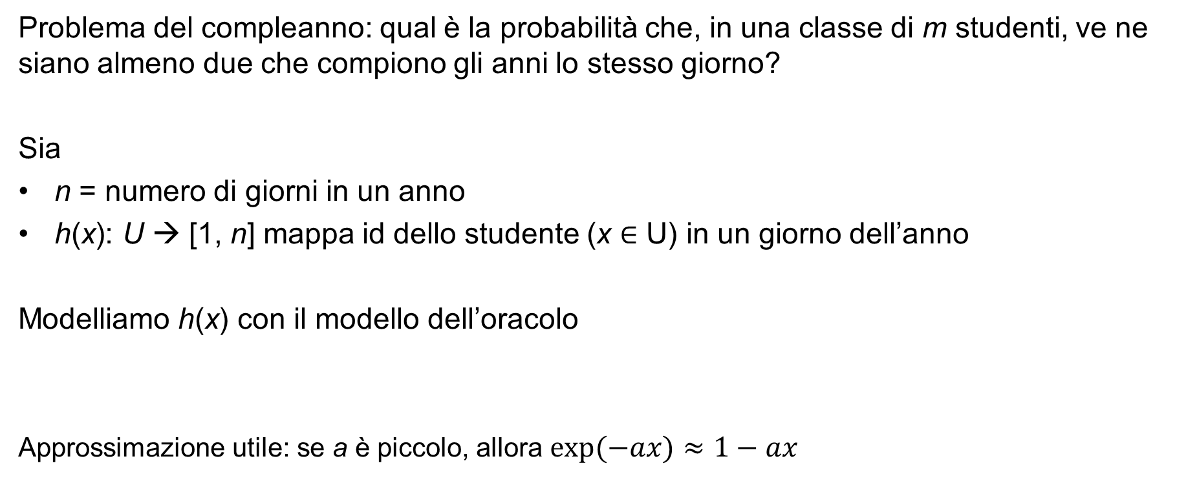
Funzioni hash
Probabilità di collisione
Problema del compleanno: qual è la probabilità che, in una classe di m studenti, ve ne siano almeno due che compiono gli anni lo stesso giorno?
Sia
n = numero di giorni in un anno
h(x): U → [1, n] mappa id dello studente (x ∈ U) in un giorno dell’anno
Modelliamo h(x) con il modello dell’oracolo
Approssimazione utile: se a è piccolo, allora $exp⁡(−ax)≈1−ax$

Slide 18
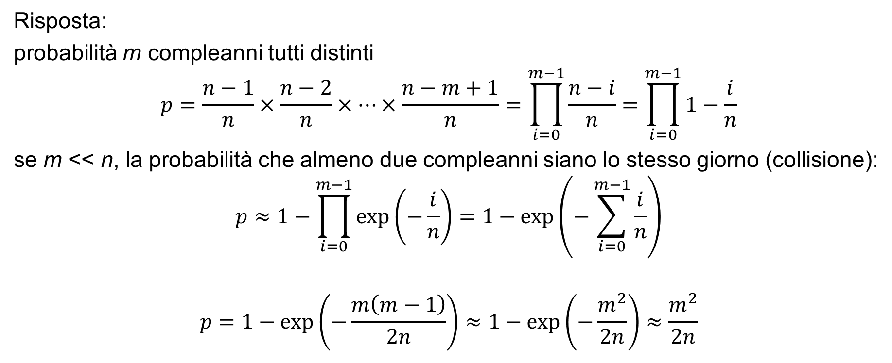
Funzioni hash
Probabilità di collisione
Risposta:
probabilità m compleanni tutti distinti
$$p=\frac{n−1}{n}×\frac{n−2}{n}×…×\frac{n−m+1}{n}=\prod_{i=0}^{m−1}{\frac{n−i}{n}}=\prod_{i=0}^{m−1}{1−\frac{i}{n}}$$
se m << n, la probabilità che almeno due compleanni siano lo stesso giorno (collisione):
$$p≈1−\prod_{i=0}^{m−1}{\exp\left(−\frac{i}{n}\right)}=1−\exp\left(−\sum_{i=0}^{m−1}{\frac{i}{n}}\right)$$
$$p=1−\exp\left(−\frac{m\left(m−1\right)}{2n}\right)≈1−\exp\left(−\frac{m^{2}}{2n}\right)≈\frac{m^{2}}{2n}$$

Slide 19
Funzioni hash
Probabilità di collisione nel problema del compleanno

Slide 20
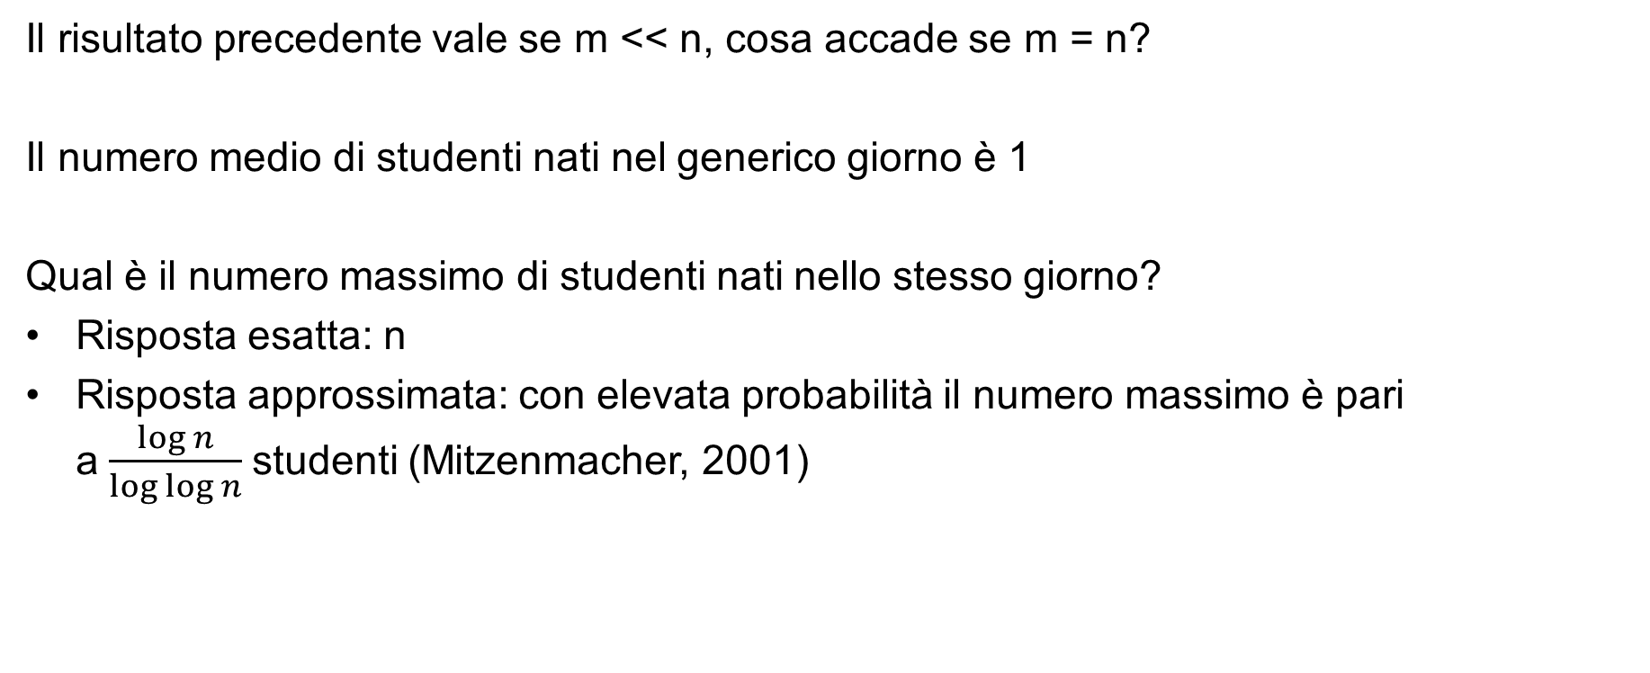
Funzioni hash
Il caso m=n (molte collisioni)
Il risultato precedente vale se m << n, cosa accade se m = n?
Il numero medio di studenti nati nel generico giorno è 1
Qual è il numero massimo di studenti nati nello stesso giorno?
Risposta esatta: n
Risposta approssimata: con elevata probabilità il numero massimo è pari a$\frac{\log{n}}{\log{\log{n}}}$studenti (Mitzenmacher, 2001)

Slide 21
Soluzione Software
Exact-Match Lookups: Hash table
Array di n elementi (ciascuno chiamato bucket)
Inserisci(k,v)
  inserisce la coppia (k,v) nel bucket con indice h(k)
  se c’è già un altro elemento (collisione) si può usare una lista o un albero
v = Trova(k)
  cerca la coppia (k,v) nel bucket con indice h(k)
  in caso di collisione si cerca nella lista o albero

Slide 22
Soluzione Software
Exact-Match Lookups: Hash table
h(k) = h(k’)
(k,v)
(k’,v’)
(k,v) → h(k)
n

Slide 23
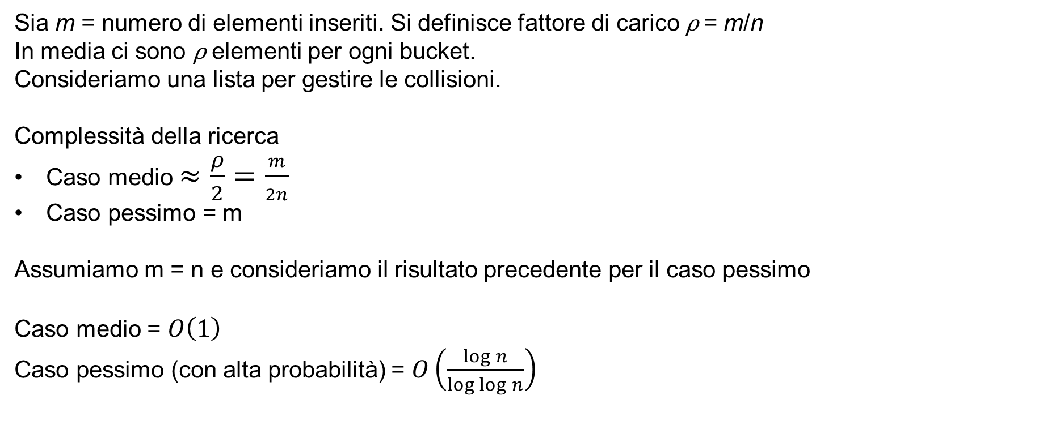
Hash table
Complessità della ricerca
Sia m = numero di elementi inseriti. Si definisce fattore di carico ρ = m/n
In media ci sono ρ elementi per ogni bucket.
Consideriamo una lista per gestire le collisioni.
Complessità della ricerca
Caso medio $≈\frac{ρ}{2}=\frac{m}{2n}$
Caso pessimo = m
Assumiamo m = n e consideriamo il risultato precedente per il caso pessimo
Caso medio = $O\left(1\right)$
Caso pessimo (con alta probabilità) = $O\left(\frac{\log{n}}{\log{\log{n}}}\right)$

Slide 24
Soluzione Software
Exact-Match Lookups: Cuckoo Hashing
Si può avere complessità O(1) anche nel caso pessimo?
Cuckoo Hashing sfrutta due funzioni hash indipendenti h₁(x), h₂(x)
  Funzioni hash indipendenti: la probabilità che x, x’ collidano in h₂ non dipende dal fatto che collidano in h₁.
Si costruiscono due tabelle hash T₁ e T₂ indicizzate da h₁ e h₂ rispettivamente. L’elemento (k,v) può essere salvato in T₁[h₁(x)] oppure in T₂[h₂(x)].
Non sono ammesse collisioni.

Slide 25
Hash table
Cuckoo Hashing
v = Trova(k)
cerca la coppia (k,v) nel bucket di T₁ con indice h₁(k)
se non la trova, cerca la coppia (k,v) nel bucket di T₂ con indice h₂(k)
T₁
T₂
h₂(k)
(k,v)
(y,v’)
h₁(k)
n
h₁(k) = h₁(y)
(k,v)

Slide 26
Hash table
Cuckoo Hashing
Inserisci(k,v)
  inserisce la coppia (k,v) nel bucket T₁ con indice h₁(k)
  se c’è già un altro elemento (y,v’), lo rimuove e lo inserisce nel bucket T₂ con indice h₂(y)
  ripeti finché non si trova un posto vuoto oppure si raggiunge MAXLOOP
  Se si raggiunge MAXLOOP effettua rehash di tutte le tabelle
Rehash consiste nel rimuovere tutti gli elementi, cambiare h₁ e h₂ e reinserire tutti gli elementi
T₁
T₂
(z,v’’)
(y,v’)
n
h₁(k) = h₁(y)
h₂(y) = h₂(z)
(k,v)

Slide 27
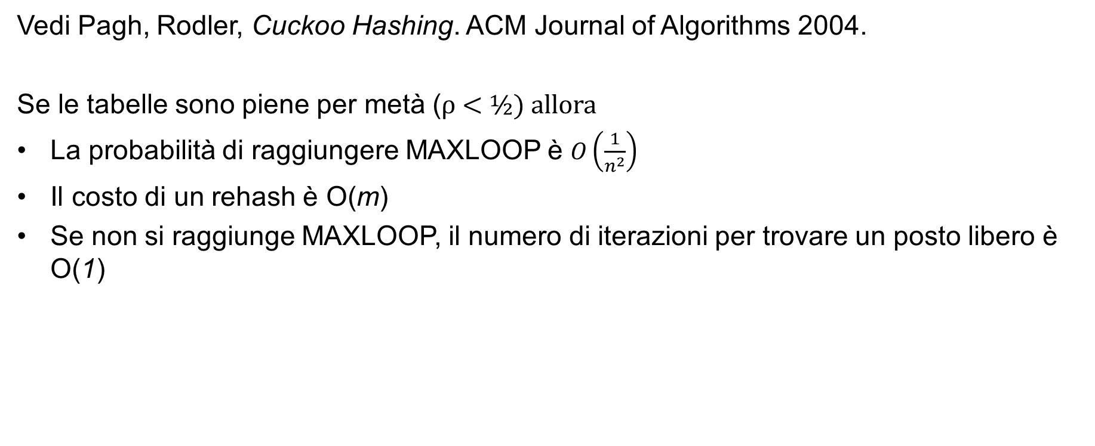
Cuckoo Hashing
Risultati principali
Vedi Pagh, Rodler, Cuckoo Hashing. ACM Journal of Algorithms 2004.
Se le tabelle sono piene per metà (ρ < ½) allora
La probabilità di raggiungere MAXLOOP è $O\left(\frac{1}{n^{2}}\right)$
Il costo di un rehash è O(m)
Se non si raggiunge MAXLOOP, il numero di iterazioni per trovare un posto libero è O(1)

Slide 28
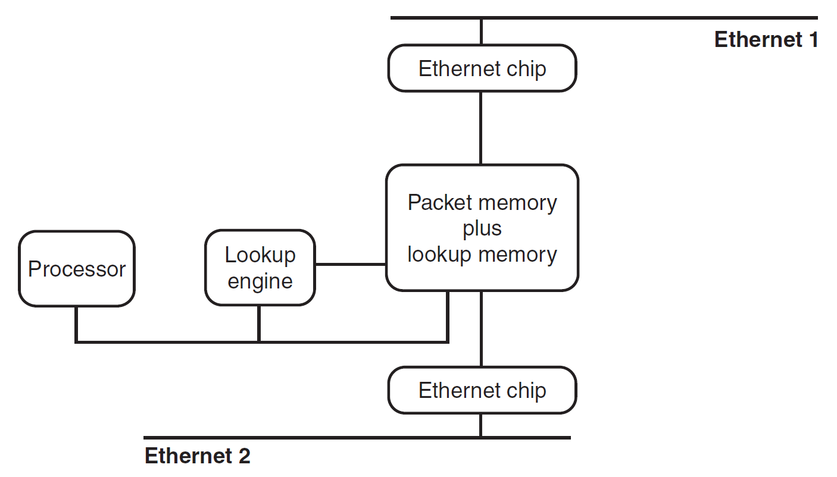
Caso applicativo:
La tabella MAC di un Bridge Ethernet
Un bridge Ethernet è un ripetitore filtrante con apprendimento.
Osservando gli indirizzi di origine, il bridge riempie una tabella di mappatura.
Osservando l'indirizzo di destinazione e la tabella, il bridge decide di inoltrare o scartare la trama.

Slide 29
Ethernet Bridge Lookup
Una nuova trama da 64 byte arriva ogni: 64 × 8/ (10 Mbit/s) = 51,2 μs
Per evitare le code, il bridge deve eseguire 2 lookup (la sorgente e la destinazione) per interfaccia ogni 51,2 μs.
Con due porte è necessario un lookup ogni 12,8 μs.
Il primo bridge DEC (primi anni ‘80) utilizzava una DRAM economica con un tempo di accesso di 100 ns.
Come obiettivo di progetto si decide che la tabella deve contenere 8000 voci.

Slide 30
Ethernet Bridge Lookup
Soluzione:
Ricerca binaria in una tabella ordinata
  Tempi di accesso in lettura logaritmici
  Scrittura un po’ meno efficiente
Il collo di bottiglia è l’accesso alla memoria
La ricerca binaria in una tabella di 8000 voci richiede al massimo
log2(8000) = 13 accessi
Il tempo di ricerca finale è di 13 * 100 ns = 1,3 μs

Slide 31
La soluzione è scalabile?
Il caso del protocollo FDDI
Negli anni ‘90 si introduce il protocollo FDDI (Fiber Distributed Data Interface), compatibile con Ethernet e oggi obsoleto.
Differenze con Ethernet:
La velocità è di 100 Mbit/s
La lunghezza minima di una trama è 40 byte (quindi una trama arriva ogni
3,2 μs)
La soluzione basata su ricerca binaria non scala alla velocità di 100 Mbit/s

Slide 32
La soluzione DEC Gigaswitch (~1994)
Per ridurre gli accessi alla memoria si usa una tabella hash di 2¹⁶ elementi
In caso di collisione si usa un albero bilanciato di profondità 3, con una capacità massima di 7 elementi
Ogni ricerca richiede al massimo 1 + 3 accessi in memoria (400 ns)
In caso di overflow, gli elementi in eccesso sono memorizzati in una CAM con capacità 10 elementi
Nel caso in cui la CAM sia troppo piena, si svuota la tabella e si effettua rehash
Se ρ < 1, ci aspettiamo bastino pochi rehash per trovare una funzione con pochissime collisioni

Slide 33

The Spanning Tree Poem
I think that I shall never see
A graph more lovely than a tree.
A tree whose crucial property
Is loop-free connectivity.
A tree that must be sure to span
So packets can reach every LAN.
First, the root must be selected.
By ID, it is elected.
Least cost paths from root are traced.
In the tree, these paths are placed.
A mesh is made by folks like me,
Then bridges find a spanning tree.
— Radia Perlman Algorhyme

Slide 34
Materiale di studio
Varghese, capitolo 10

